Slide 1
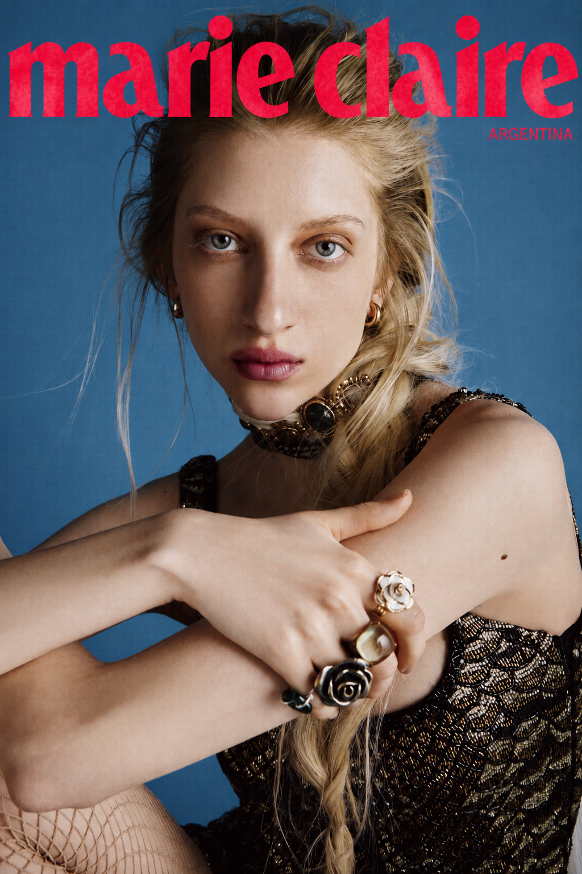
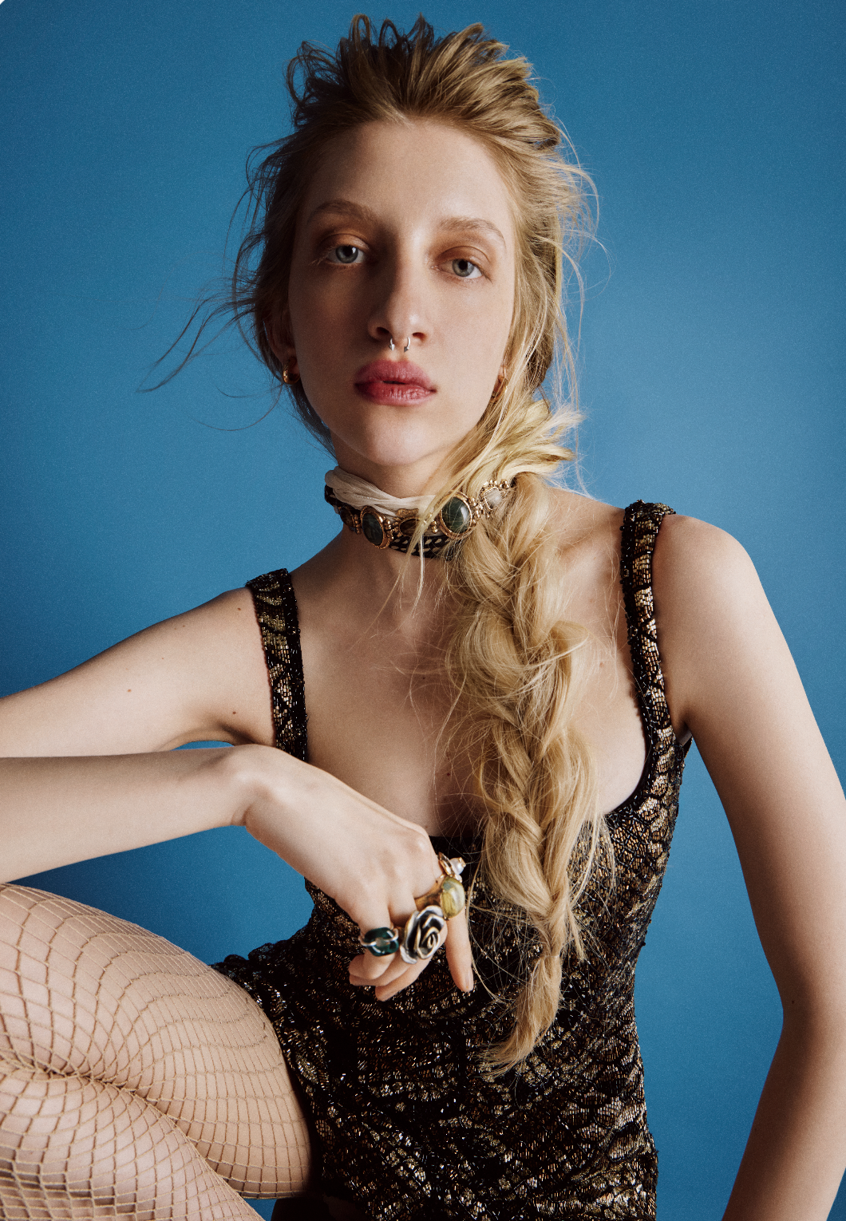
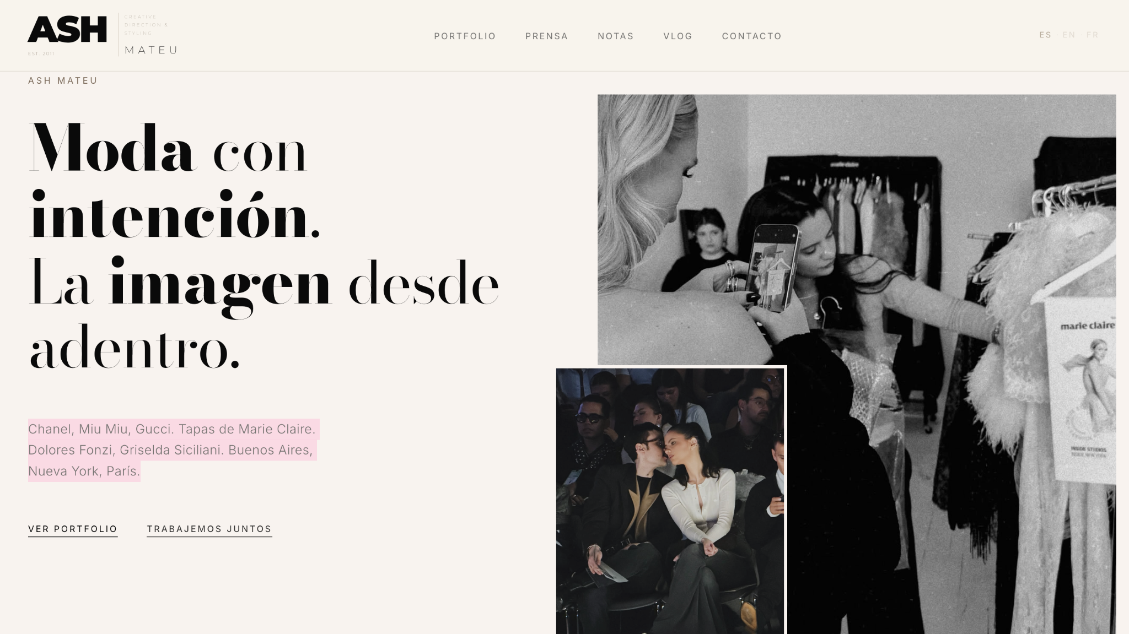
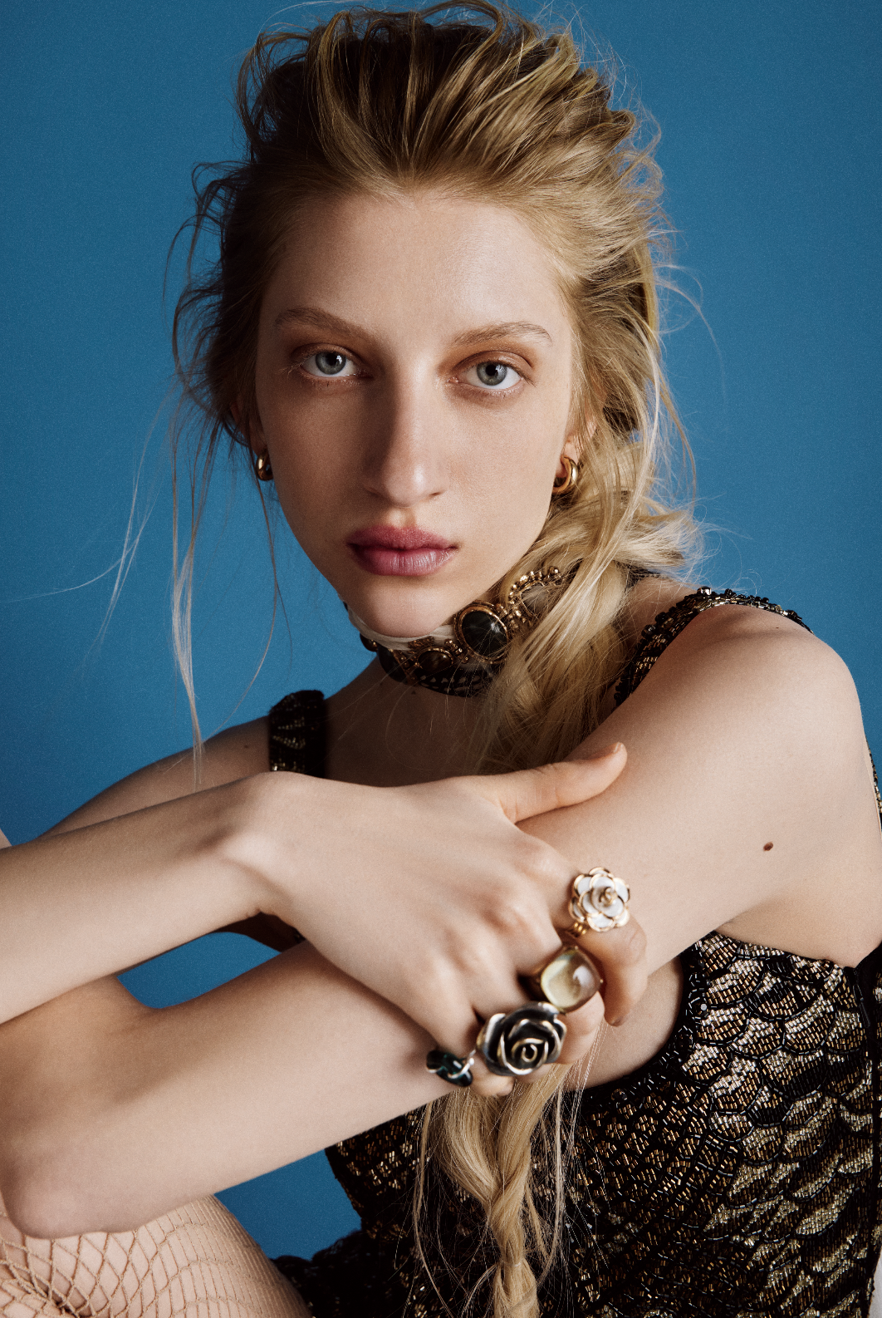
WHAT I DO? PORTFOLIO TRENDS STYLING
STYLING
IDEAS
WHO I AM? GALERÍA BIBLIOTECA STYLING SERVICES
NEWSLETTER
WHAT I DO? FASHION GALLERY TRENDS STYLING SERVICES VLOG
Styling people,
brands and ideas. Ash Mateu Prieto,
Creative Director & Fashion Consultant.
LOGO WTSAPP
MI HISTORIA
¿CÓMO TRABAJO?

Slide 2
WHAT I DO? FASHION GALLERY TRENDS STYLING SERVICES VLOG
NEWSLETTER
Styling people,
brands and ideas. Ash Mateu Prieto,
Creative Director & Fashion Consultant.
LOGO WTSAPP
MI HISTORIA
¿CÓMO TRABAJO?

Slide 3
WHAT I DO? FASHION GALLERY TRENDS STYLING SERVICE VLOG
LO QUE HAGO SERVICIOS CONTRATACIONES MI HISTORIA
PORTFOLIO
MARIE CLAIRE EVENTOS EDITORIALES VISUALES
CONSULTORÍA ARTÍCULOS TALKS
FOR BRANDS FOR BRIDES FOR PEOPLE
CONSULTORÍA ARTÍCULOS TALKS

Slide 4
Mi historia CORTA
Descendiente de españoles, nací en un barrio fundado por alemanes. Soy de Cáncer, con Luna en Cáncer y ascendente en Virgo: sensibilidad sobrenatural y, por suerte, una parte de mí bastante obsesionada con que las cosas sucedan. Desde los seis años hasta la adolescencia fui gimnasta de alto rendimiento. Durante mucho tiempo pensé que simplemente había hecho gimnasia de chica; muchos años después entendí que ahí había aprendido casi todo lo que después me serviría para trabajar: disciplina, convicción en los procesos y esa capacidad un poco absurda de repetir algo durante meses confiando en que eventualmente iba a salir. Pequeños pasos todos los días. Parece una frase de taza, pero funciona.
En el colegio elegí Humanidades y Ciencias Sociales y fue ahí donde descubrí algo que todavía hoy me obsesiona: investigar para entender a las personas. En Sociología empecé a preguntarme qué decía de nosotros la manera en la que nos vestíamos y en Metodología entendí que la investigación era una forma de conocer el mundo y sus culturas en profundidad. ¿Qué siente de verdad la gente? ¿Qué piensa? ¿Qué desea? ¿Qué significa la forma en la que lleva sus vaqueros? Con los años esas preguntas empezaron a llamarse tendencias, consumo, comportamiento, identidad, comunicación o marketing, pero en el fondo sigo investigando exactamente lo mismo.
Mi plan original era estudiar Marketing durante cuatro años y después especializarme como estilista de moda en la Universidad de Palermo. Pensaba que necesitaba primero una formación estructural de mercados, estadísticas y negocios. Duré dos meses. Iba a la universidad a comer medialunas y tomar café con leche. Todavía no existían las redes sociales, pero pareciera que fuese hoy de lo difícil que me resultaba concentrarme. Excel me daba bostezos. Mi mamá me sugirió cambiarme de carrera y, mientras esperaba para empezar Moda cuatro años antes de lo previsto, estudié comedia musical profesionalmente. El canto y la danza eran mis fuertes y fue muy divertido hasta que pensé que podría pasar el resto de mi vida repitiendo la misma obra todas las noches. Abandoné la idea inmediatamente.
Los días felices, estresantes y adrenalínicos llegaron cuando entré a estudiar Diseño y Comunicación de Moda. Mis amigas del colegio jamás hubiesen apostado a que yo terminaría trabajando alrededor de las tendencias; las entiendo, había hecho elecciones estilísticas muy cuestionables. Pero la universidad fue uno de los momentos más felices de mi vida. Investigar, descubrir, aprender, mirar, escuchar. Aprendí sobre identidad, mensajes, estrategia, colores, formas y diseño, pero sobre todo aprendí que la creatividad tiene estructura. La universidad me dio método para crear y ese método, curiosamente, volvía a empezar en el mismo lugar que había descubierto años antes en el colegio: la investigación.
A los 19 años ya trabajaba en Editorial Perfil montando producciones de moda y haciéndome responsable de equipos enteros y, sobre todo, del resultado. Ese universo editorial terminó convirtiéndose en otra universidad y en una relación que todavía continúa: hoy trabajo en Marie Claire Argentina investigando, escribiendo y realizando coberturas internacionales. Puedo estar en París cubriendo un desfile de Louis Vuitton, en Colombia conociendo técnicas de tejido artesanal, escribiendo sobre Schiaparelli o trabajando en una producción de Alta Costura. Me gusta estar cerca de donde las cosas están pasando. Mirarlas, entenderlas, preguntar bastante y volver con algo más que una foto linda.
Pero llegar al mundo fue un camino sinuoso. Ya sabía lo que era insertarme en Buenos Aires sin contactos y sin saber prácticamente nada de moda, así que me animé a empezar de cero otra vez. Me compré un pasaje a Nueva York y conseguí invitaciones a los desfiles de Lacoste y Ralph Lauren. El mundo empezaba a obnubilarme. En pocos años llegaron las primeras campañas convertidas en gigantografías sobre autopistas, hubo un momento en el que cuatro portadas mías convivían en el puesto de revistas y tuve la oportunidad de trabajar con muchos de mis ídolos. A través del equipo de Chandon llegó una colaboración con los Rolling Stones en Argentina y después empezó esa hermosa época en la que abría mi bandeja de entrada y aparecían nombres como Mercedes-Benz, Nike, Saint Laurent, Calvin Klein, Nina Ricci, Rabanne, Bvlgari, Dolce & Gabbana, Carolina Herrera o Estée Lauder.
En paralelo me convertí en estilista de celebridades. Trabajé sobre la imagen de Gimena Accardi, Griselda Siciliani, Violeta Urtizberea, Valentina Zenere, Cande y Mica Tinelli, la China Suárez, Dolores Fonzi, Emilia Attias, Brenda Gandini y muchas otras mujeres para portadas, campañas, entrevistas, junkets, casamientos, fiestas, entregas de premios y alfombras rojas. Y quizás ahí terminé de entender algo que atraviesa todo lo que hago hasta hoy: la imagen no consiste en disfrazar a alguien de una idea, sino en descubrir cuál es la idea que ya existe ahí. Leer una persona, entender qué quiere contar, qué quiere sentir y encontrar una manera de materializarlo. Una prenda puede parecer una cosa bastante superficial hasta que empezás a entender todo lo que somos capaces de decir sin hablar.
En 2015 quise compartir todo ese universo y fundé Inside Studios. Lo que empezó como un curso presencial de Producción de Moda en Palermo terminó convirtiéndose en una plataforma educativa, viajes de estudio a Nueva York, París y Los Ángeles y una comunidad de más de 150.000 Insiders. Inside me permitió hablar de moda, pero también de oficio, disciplina, independencia económica, educación financiera y de cómo construir una carrera creativa sin esperar que alguien venga a descubrirte. Después llegó 2020, el mundo se encerró y mi escuela presencial tuvo que transformarse en una compañía digital mientras mi casilla de mail se llenaba de inscripciones y yo apenas entendía cómo funcionaba una plataforma de pagos online. Diez años después de aquella clase universitaria que me producía bostezos tuve que aceptar una verdad dolorosa: finalmente necesitaba Excel.
Inside creció, yo también, y con el mundo volviendo a abrirse en 2021 me fui a vivir por temporadas entre Nueva York, París, Miami y Madrid. Sentía muchas ganas de estudiar otra vez y de acercarme a esas culturas que durante años había mirado desde Argentina. Una beca me llevó a estudiar a Istituto Marangoni en Dubai; después llegó Fashion Styling en Central Saint Martins de Londres y una especialización vinculada al lujo en París. Viajar terminó convirtiéndose en una parte esencial de mi manera de trabajar. Voy a semanas de la moda, ferias, exposiciones, mercados y ciudades porque necesito infiltrarme en el corazón de las industrias para entender qué las mueve, qué las hace tambalear y dónde están apareciendo las nuevas oportunidades para generar deseo.
En el camino llegaron dos nominaciones a los Martín Fierro de la Moda en 2019 y, en 2022, la Universidad de Palermo me otorgó el reconocimiento Talento y Orgullo por mi trayectoria. También llegaron casi veinte años de profesión, una empresa creada y vendida, cientos de producciones, estudiantes, clientes, aeropuertos, vestidos, campañas, reuniones, errores, aciertos y suficientes cambios de trabajo como para haber desistido finalmente de explicar quién soy con una sola palabra.
Hoy soy estilista, directora creativa, consultora, estratega de comunicación, especialista en marketing de moda y analista de tendencias. Trabajo con marcas, empresas, instituciones y personas; pienso contenidos, estrategias, experiencias, identidades y comunicación. Sigo escribiendo, sigo enseñando y sigo haciendo styling porque hay algo de construir una imagen que todavía me emociona como el primer día.
Si tengo que encontrar un hilo entre todo este pequeño desorden, creo que es bastante simple: me gusta leer. Leer personas, marcas, culturas, momentos. Entender qué sienten, qué quieren decir y qué está cambiando alrededor de ellas. Después viene la parte que más disfruto: transformar todo eso en una identidad, una estrategia, una imagen o una idea que pueda salir al mundo.

Slide 5
mi historia LARGA
Descendiente de españoles, nací en un barrio fundado por alemanes. Soy de Cáncer, con Luna en Cáncer y ascendente en Virgo: sensibilidad sobrenatural y una necesidad bastante poco espiritual de que todo esté perfectamente organizado. Desde los seis años hasta bien entrada la adolescencia fui gimnasta de alto rendimiento. Durante mucho tiempo pensé en aquellos años simplemente como mi infancia; recién de adulta entendí cuánto de mi manera de trabajar se había formado ahí. La gimnasia me enseñó el valor de la disciplina, la convicción en los procesos y, sobre todo, algo que entonces no sabía nombrar: los resultados a largo plazo. Pequeños pasos repetidos todos los días podían terminar en algo que meses antes parecía imposible. Con los años descubriría que esa lógica servía prácticamente para todo.
Más adentrados los años del colegio elegí la orientación en Humanidades y Ciencias Sociales y fue entonces cuando di mis primeros pasos en el mundo de la investigación. En una clase de Sociología empecé a entender cuánto decía de nosotros la forma en la que nos vestíamos; después, en Metodología de la Investigación, descubrí que investigar era una manera de conocer el mundo y sus culturas en profundidad. ¿Qué siente de verdad la gente? ¿Qué piensa? ¿Qué desea? ¿Qué significa la forma en la que lleva sus vaqueros? Todavía no sabía que veinte años después seguiría intentando responder exactamente esas mismas preguntas, sólo que ahora las llamaría comportamiento, tendencias, comunicación, identidad o consumo.
El plan original era estudiar Marketing y luego especializarme como estilista de moda en la Universidad de Palermo. Me parecía lógico tener primero una formación estructural de mercado, estadísticas y negocios. Duré dos meses. Iba a la universidad a comer medialunas y tomar café con leche y, aunque todavía no existían las redes sociales para responsabilizarlas de nuestra falta de concentración, a mí me resultaba imposible prestar atención. La clase de Excel me daba bostezos. Seguí entonces el consejo de mi madre, que me invitó a hacer algo bastante simple: si no me gustaba, podía cambiarme de carrera. Mientras esperaba el comienzo del siguiente ciclo para entrar a la carrera de moda —adelantando cuatro años mi plan original— estudié comedia musical profesionalmente. Fue divertido. El canto y la danza eran mis fuertes, pero imaginar que mi trabajo podía consistir en repetir una misma obra de teatro una y otra vez terminó de hacerme abandonar aquella idea por completo.
Los días felices, estresantes y adrenalínicos llegaron cuando empecé a estudiar Diseño y Comunicación de Moda y entendí que definitivamente había encontrado mi profesión. Mis amigas del colegio probablemente nunca imaginaron que iba a terminar trabajando alrededor de las tendencias y, sinceramente, las entiendo: durante la adolescencia hice elecciones estilísticas muy cuestionables. Pero la universidad fue uno de los períodos más felices de mi vida. Era investigar, descubrir, aprender, conocer y escuchar todo el tiempo. Aprendí de identidad, de mensajes, de estrategia, de diseño, de colores, de formas; pero sobre todo aprendí la estructura de un proceso creativo. Me dio método para crear. Y ese método, curiosamente, volvía a empezar donde había empezado todo años antes: investigando.
Durante mi segundo año universitario ya trabajaba en uno de los grupos editoriales más importantes de Argentina. Tenía 19 años y ya podía montar una producción fotográfica, coordinar a todos los profesionales involucrados y, por sobre todas las cosas, hacerme responsable del resultado. Mis primeros años fueron en Editorial Perfil y, todavía hoy, en 2026, sigo trabajando con Marie Claire Argentina, principalmente en investigación y coberturas internacionales. Mi trabajo puede llevarme a París a cubrir un desfile de Louis Vuitton, a Colombia a conocer de cerca técnicas de tejido artesanal, a escribir una reseña sobre Schiaparelli o a producir una portada vinculada con la Alta Costura de Chanel. Creo que una de las cosas que más me sigue fascinando de esta profesión es justamente esa posibilidad de moverme entre mundos que a simple vista parecen muy distintos y descubrir qué tienen para decirse entre ellos.
Llegar al mundo, de todas maneras, fue un camino bastante sinuoso. Ya conocía la experiencia de insertarme en Buenos Aires sin contactos, sin saber demasiado de moda y sin tener a quién llamar. Sabía lo que significaba empezar de cero en una ciudad, así que un día me animé a hacerlo otra vez, pero en Nueva York. Me compré un pasaje y conseguí invitaciones a los desfiles de Lacoste y Ralph Lauren. El mundo empezaba a obnubilarme. En menos de cuatro años trabajando en editoriales y colaborando con marcas comenzaron a llegar oportunidades que hasta hacía poco me parecían enormes: mis primeras campañas convertidas en gigantografías sobre las autopistas, cuatro portadas mías conviviendo al mismo tiempo en los puestos de revistas, la posibilidad de trabajar con muchos de los artistas que habían sido mis ídolos. A través del equipo de Chandon llegó la oportunidad de colaborar con los Rolling Stones durante su paso por Argentina y, a partir de ahí, una catarata de marcas internacionales empezó a aparecer en mi bandeja de entrada: Mercedes-Benz, Nike, Saint Laurent, Calvin Klein, Nina Ricci, Rabanne, Bvlgari, Dolce & Gabbana, Carolina Herrera, Estée Lauder. En algún punto aquello que había mirado desde afuera empezaba a ser mi trabajo.
En paralelo fui encontrando mi lugar como estilista de celebridades. Durante años trabajé sobre la imagen personal de actrices y artistas para tapas de revistas, campañas, entregas de premios, entrevistas, junkets de prensa, publicidades, casamientos, fiestas y alfombras rojas. Gimena Accardi, Griselda Siciliani, Violeta Urtizberea, Valentina Zenere, Cande y Mica Tinelli, la China Suárez, Dolores Fonzi, Emilia Attias o Brenda Gandini fueron algunas de las mujeres con las que compartí ese proceso. Y ahí entendí algo que todavía sostiene mi manera de trabajar: vestir a una persona no consiste en imponerle una estética. Consiste en leerla. Entender quién es, dónde está, qué quiere contar y cómo quiere sentirse cuando salga al mundo. La imagen puede parecer una cuestión superficial hasta que uno descubre todo lo que una persona puede decir sin abrir la boca.
Mientras todo eso sucedía encontré también una manera de compartir mi universo editorial y mis experiencias produciendo moda: empecé con un curso presencial de Producción de Moda en Buenos Aires y en 2015 fundé Inside Studios, una plataforma de educación especializada en moda. Inside fue mucho más que una escuela. Fue la oportunidad de llegar a decenas de miles de estudiantes de distintos rincones de Latinoamérica, Estados Unidos y Europa y de compartir no solamente herramientas profesionales, sino también algo en lo que siempre creí profundamente: el valor del oficio y la disciplina, la independencia económica, el emprendimiento y la educación financiera. Organizamos viajes de estudio a Nueva York, París y Los Ángeles y construimos una comunidad de más de 150.000 Insiders alrededor de una idea bastante simple: trabajar en una industria creativa no significa improvisar una carrera.
En 2020 mi vida volvió a darse vuelta por completo. Las inscripciones a los cursos no paraban de llenar mi casilla de correo y yo apenas entendía cómo funcionaba una plataforma de pagos online. Inside era hasta entonces una escuela presencial en Palermo, ese curso al que cualquier fashionista curioso terminaba llegando tarde o temprano, y de un día para otro tuvo que transformarse por completo. La pandemia nos obligó a convertirla en una plataforma digital y el boom de la educación online aceleró un proceso que probablemente hubiese llevado años. Aprendí muchísimo de tecnología, de equipos, de escalabilidad, de números y de negocios. También aprendí que una idea puede ser profundamente creativa y, al mismo tiempo, necesitar Excel. Ironías de la vida.
En 2021, con Inside creciendo online y el mundo empezando a abrir sus puertas otra vez, decidí vivir de manera nómade durante un tiempo. Nueva York, París, Miami, Madrid. Después de tantos años trabajando sentía unas ganas enormes de volver a ser estudiante y de cumplir aquella fantasía de estudiar en las universidades europeas que había idealizado durante años. Llegué a Emiratos Árabes Unidos con una beca para estudiar en Istituto Marangoni Dubai, después continué con una especialización en Fashion Styling en Central Saint Martins de Londres y más tarde con estudios vinculados al universo del lujo en París. Viajar dejó entonces de ser solamente parte de mi trabajo y se convirtió también en una manera de investigar. Las ciudades, sus calles, sus comercios, sus revistas, sus restaurantes y la forma en la que las personas se presentan al mundo cuentan cosas que ningún informe de tendencias puede explicar por completo.
Con los años mi trabajo también empezó a expandirse. La moda continuó siendo mi idioma de origen, pero ya no necesariamente mi único territorio. Empecé a desarrollar estrategias de comunicación y PR, eventos, contenidos, experiencias de hospitality y proyectos de posicionamiento para compañías y organizaciones; a trabajar alrededor de marcas como Mercedes-Benz, Nike, Moët Hennessy, Soho House o Faena Miami y a vincularme con grupos internacionales del lujo y la moda. Desde 2015 cubro New York y Paris Fashion Week y he participado de eventos y circuitos creativos en Miami, Bogotá, Río y distintas ciudades del mundo. Me gusta estar ahí porque todavía creo que para entender una industria hay que acercarse lo suficiente como para escucharla respirar: ver qué la entusiasma, qué la aburre, qué la hace tambalear y dónde aparecen las nuevas oportunidades para generar deseo.
En el medio llegaron algunos reconocimientos que agradezco especialmente porque vinieron de espacios que habían sido importantes en mi formación. En 2019 fui nominada en los Martín Fierro de la Moda como Mejor Influencer y también por un trabajo editorial en la categoría Mejor Tapa de Revista. En 2022 la Universidad de Palermo me otorgó el premio Talento y Orgullo por mi trayectoria profesional. Volver a la universidad tantos años después para recibir un reconocimiento tuvo algo de círculo que se cierra: la misma institución que me había enseñado a ordenar un proceso creativo ahora reconocía todo lo que había construido a partir de él.
Hoy trabajo como consultora para empresas de tecnología, desarrollo estrategias de contenidos digitales y comunicación, colaboro en proyectos para la Ciudad de Buenos Aires, investigo y escribo sobre tendencias para Marie Claire Argentina y sigo viajando a las principales ferias y semanas de la moda del mundo porque necesito mantenerme conectada, actualizada e infiltrada en el corazón de la industria. Soy estratega, especialista en marketing de moda y comunicación, estilista, analista de tendencias, directora creativa y, dependiendo del proyecto y del día de la semana, probablemente alguna otra cosa también. Durante mucho tiempo sentí la necesidad de encontrar una sola palabra que explicara qué era. Hoy me interesa bastante menos.
Después de casi veinte años trabajando entendí que hay un hilo bastante evidente entre aquella chica que estudiaba Sociología, la gimnasta que repetía un movimiento hasta que saliera, la estudiante que descubrió que crear también podía tener método, la estilista que intentaba entender cómo quería sentirse una actriz antes de una alfombra roja y la consultora que hoy se pregunta qué necesita una marca para seguir siendo relevante. Siempre estuve tratando de leer algo: una persona, una cultura, una industria, un momento. Entender qué está cambiando, por qué cambia y qué podemos construir a partir de eso.
Y por suerte, después de veinte años, también aprendí algo menos trascendental: a disfrutar muchísimo más el trabajo, a no morir en el intento de seguirle el ritmo a la digitalización mil punto cero y a procurar que quienes trabajan conmigo también la pasen bien. Porque las ideas pueden ser serias, la responsabilidad también. Nosotros no necesariamente.

Slide 6
HIGHLIGHTS
19 AÑOS La edad en la que empecé a dirigir producciones editoriales. SEPTIEMBRE 2010 La primera vez que viajo a cubrir el New York Fashion Week. 2025 El año en que vendo el 100% de la plataforma de Inside Studios con una comunidad de +150.000 Insiders.
THE ROLLING STONES La colaboración que cambió la escala de los mails que me llegaban.
4 PORTADAS Hermosas las veces en que mis portadas convivan simultáneamente en los puestos de revistas. Debo tener publicadas unas 150 pensando que hago portadas hace más de 20 años y mínimo unas 6 por año.
RED CARPETS Durante años disfrute de vestir a las más premiadas actrices como Griselda Siciliani, Dolores Fonzi, Violeta Urtizberea, Delfi Chavez o Gimena Accardi.
NUEVA YORK · PARÍS · LONDRES · DUBÁI - BUENOS AIRES Ciudades donde viví, trabaje o estudie.
CENTRAL SAINT MARTINS + MARANGONI Volví a estudiar después de años de profesión porque el mundo cambió tanto que sentí empezar de cero.
2 MARTÍN FIERRO DE LA MODA Dos nominaciones en 2019. Una de esas noches en las que una intenta actuar como si todo fuese perfectamente normal.
PREMIO AL TALENTO & ORGULLO El reconocimiento que me dio la Universidad de Palermo en 2022. Especialmente lindo cuando viene del lugar que me acompañó en mis primeros pasos y a convertir creatividad en método.
20 AÑOS DE Moda, comunicación, estrategia, empresas, educación, tendencias, portadas, aviones, noche sin dormir pero bolsos nuevos, excel y bastantes cambios de opinión.

Slide 7
‘Construyo identidad a través de estrategias de branding y comunicación. Soy especialista en posicionar imagen de marcas y personas.’

Slide 8
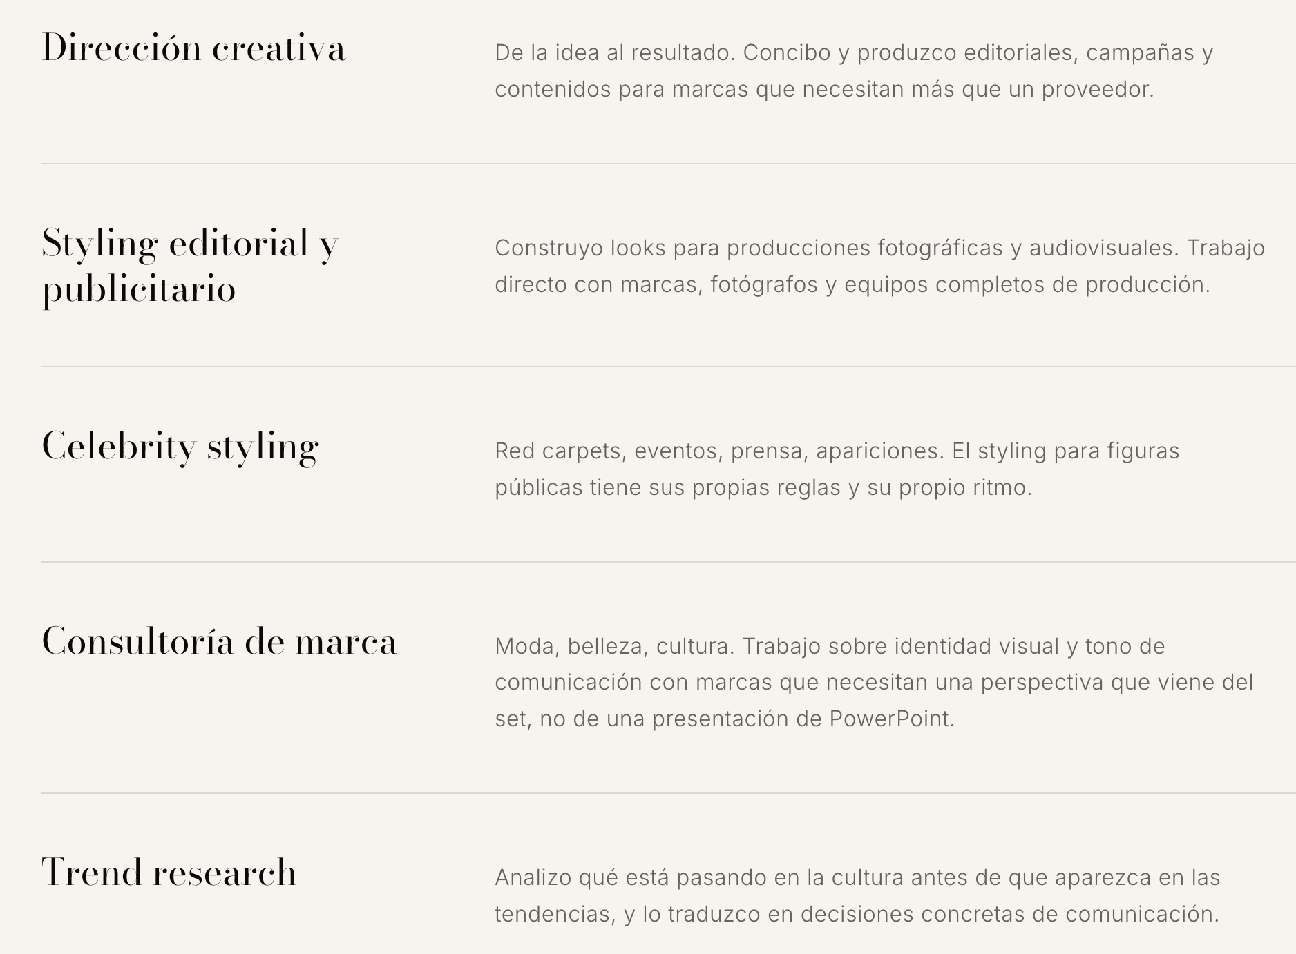
Cómo Trabajo
Yo creo que esto esta bueno, es lo que quiero que me llamen y me contraten de una, quiza ponerle fotos de referencias. tarifario.
Estos son mis puntos fuertes. Quiza falta speaker. no?

Slide 9
Cómo Trabajo
Servicios para los que me podes contratar.
Styling.
Empresas.
Campañas y contenidos de moda en Buenos Aires - NY - Paris
Personas - DRESS TO KILL Styling para novias. Que nunca nadie olvide tu vestido.
Consultoría en Imagen en busca de seguridad e identidad-
Alfombras rojas o galas que exigen un ojo de experto detallista.
Fiestas y eventos en los que queres vestir para matar.
Consultoría de Moda. Branding y posicionamiento de marca. Curaduría de diseño y producto. Estrategia de innovación. Marketing y comunicación. Speaker especializada en: Análisis de nuevas oportunidades. Estudios de tendencias mundiales y bajadas locales. Tendencias de moda.
Comportamientos del consumidor y contexto socioeconómico.
Mi diferencial: Estrategias de precisión, creatividad y recordación.

Slide 10
STYLING SERVICES
DRESS TO KILL
VESTIR PARA MATAR

Slide 11
GALERÍA
CAPÍTULOS DEL BLOG.
NUEVAS PORTADAS. PROYECTOS. MOODBOARDS. TAYLOR MADE.

Slide 12
STYLING
PARA MARCAS & PERSONAS
MARCAS Dirección creativa Consultoría de moda y tendencias Estrategia de comunicación Branding e identidad Campañas y producciones Styling editorial
PERSONAS Personal Styling Bridal Styling Gala & Red Carpet Imagen personal
LEVANTAR UN CARRUSELL CON VIDEOS DE TIK-TOK.
LEVANTAR UN CARROUSELL CON SHORTS DE YOUTUBE

